Slide 1

আজকের ক্লাসে সবাইকে
স্বাগতম

Slide 2
পরিচিতি
পিংকু কুমার সরকার
সহকারি শিক্ষক
পাঁচপুকুরিয়া বাজার উচ্চ বিদ্যালয়
মুরাদনগর কুমিল্লা
শ্রেণি: অষ্টম
বিষয়: বাংলা প্রথম পত্র
পাঠ্যঃ দুই বিঘা জমি
সময়: 5০ মিনিট

Slide 3
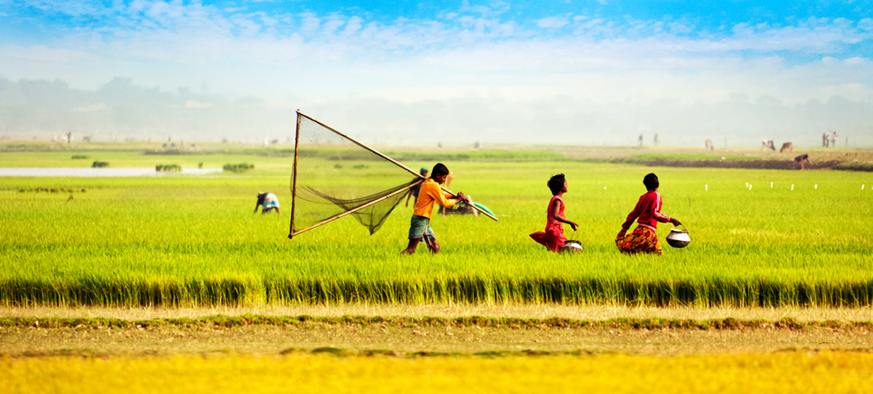
ছবিতে কি দেখা যাচ্ছে?

Slide 4
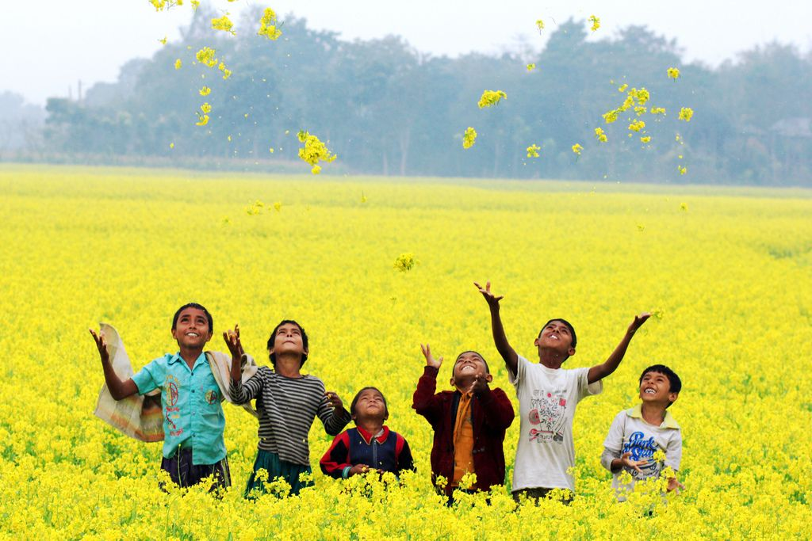
দুই বিঘা জমি
রবীন্দ্রনাথ ঠাকুর

Slide 5
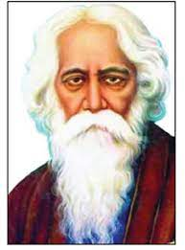
কবি পরিচিতি
সাহিত্যের ক্ষেত্র:
পুরস্কার:
কবিতা, সংগীত, ছোট গল্প, উপন্যাস, নাটক, প্রবন্ধ,ভ্রমণ কাহিনী, রম্য রচনা
১৯১৩ সালে ইংরেজিতে অনূদিত “গীতাঞ্জলি” কাব্যের জন্য নোবেল পুরস্কার পান
জন্ম:
স্থান:
১৮৬১খ্রিস্টাব্দে
কলকাতার জোড়াসাঁকো
পরিচিতি:
রবীন্দ্রনাথ ঠাকুর
জাতীয় সংগীত ‘সোনার বাংলা’
এর রচয়িতা
কবি, দার্শনিক, গীতিকার, সুরকার, শিক্ষাবিদ, চিত্রশিল্পী, নাট্য-প্রযোজক ও অভিনেতা
মৃত্যু:
১৯৪১ খ্রিস্টাব্দে

Slide 6
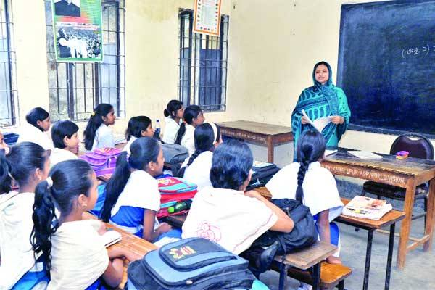
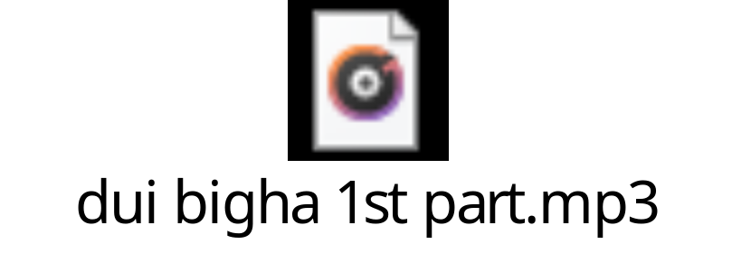
আদর্শ পাঠ

Slide 7
শুধু বিঘে দুই ছিল মোর ভুঁই আর সবই গেছে ঋণে।
বাবু বলিলেন, বুঝেছ উপেন, এ জমি লইব কিনে।
কহিলাম আমি, তুমি ভূস্বামী, ভূমির অন্ত নাই।
চেয়ে দেখো মোর আছে বড়ো-জোর মরিবার মতো ঠাঁই।
শুনি রাজা কহে, বাপু, জানো তো হে, করেছি বাগানখানা,
পেলে দুই বিঘে প্রস্থ ও দিঘে সমান হইবে টানা-

Slide 8
ওটা দিতে হবে। কহিলাম তবে বক্ষে জুড়িয়া পাণি
সজল চক্ষে, করুন রক্ষে গরিবের ভিটেখানি।
সপ্ত পুরুষ যেথায় মানুষ সে মাটি সোনার বাড়া,
দৈন্যের দায়ে বেচিব সে মায়ে এমনি লক্ষ্মীছাড়া!
আঁখি করি লাল রাজা ক্ষণকাল রহিল মৌনভাবে,
কহিলেন শেষে ক্রুর হাসি হেসে, আচ্ছা, সে দেখা যাবে।

Slide 9
পরে মাস দেড়ে ভিটে মাটি ছেড়ে বাহির হইনু পথে-
করিল ডিক্রি, সকলই বিক্রি মিথ্যা দেনার খতে।
এ জগতে, হায়, সেই বেশি চায় আছে যার ভূরি ভূরি –
রাজার হস্ত করে সমস্ত কাঙালের ধন চুরি।

Slide 10
মনে ভাবিলাম মোরে ভগবান রাখিবে না মোহগর্তে,
তাই লিখি দিল বিশ্বনিখিল দু বিঘার পরিবর্তে।
সন্ন্যাসীবেশে ফিরি দেশে দেশে হইয়া সাধুর শিষ্য
কত হেরিলাম মনোহর ধাম, কত মনোরম দৃশ্য!
ভূধরে সাগরে বিজনে নগরে যখন যেখানে ভ্রমি
তবু নিশিদিনে ভুলিতে পারি নে সেই দুই বিঘা জমি।

Slide 11
হাটে মাঠে বাটে এই মতো কাটে বছর পনেরো-ষোল –
একদিন শেষে ফিরিবারে দেশে বড়োই বাসনা হলো।
নমঃনমঃনমঃ সুন্দরী মম জননী বঙ্গভূমি!
গঙ্গার তীর, স্নিগ্ধ সমীর, জীবন জুড়ালে তুমি।
অবারিত মাঠ, গগনললাট চুমে তব পদধূলি
ছায়াসুনিবিড় শান্তির নীড় ছোটো ছোটো গ্রামগুলি।

Slide 12
পল্লবঘন আম্রকানন রাখালের খেলাগেহ,
স্তব্ধ অতল দিঘি কালোজল-নিশীথশীতল স্নেহ।
বুকভরা মধু বঙ্গের বধূ জল লয়ে যায় ঘরে-
মা বলিতে প্রাণ করে আনচান, চোখে আসে জল ভরে।

Slide 13
দলগত কাজ
তোমাদের জানা মতে সমাজের শোষক শ্রেণির শোষণের স্বরূপ আলোচনা কর।

Slide 14
মূল্যায়ন
বহুনির্বাচনী প্রশ্ন
১। ‘দুই বিঘা জমি’ কোন ধরনের কবিতা?
(ক) গীতি কবিতা
খ ) শোক কবিতা
(গ) তন্ময় কবিতা
(ঘ) কাহিনি কবিতা
২। ‘ভূধর’ শব্দের অর্থ কী?
(ক) ভূমি
(খ) নিলাজ
(গ) পাহাড়
(ঘ) ভোজন

Slide 15
বহুনির্বাচনী প্রশ্ন
৩। উপেন দুই বিঘা জমি জমিদারকে দিতে চাইল না কারণ-
i. সপ্ত পুরুষের ভিটা
ii. ফেরত পেতে সংগ্রাম করতে হবে
iii. জমির মাটি সোনার বাড়া
নিচের কোনটি সঠিক?
(ক) iও ii
খ) ii ও iii.
(গ) i ও iii
(ঘ) i, ii ও iii.

Slide 16
বাড়ির কাজ
উপেনের মতো ধনীদের দ্বারা অত্যাচারিত অসহায়, গরীব মানুষের জন্য সচেতন মানুষের কী কী পদক্ষেপ নেওয়া উচিত তা ১০টি বাক্যে লিখে আনবে।

Slide 17
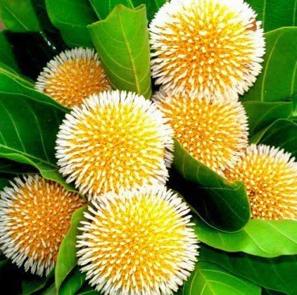
সবাইকে ধন্যবাদ

